Slide 1
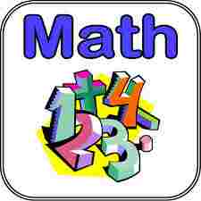
শিক্ষক পরিচিতি
জাকারিয়া হোসেন
ইন্সট্রাক্টর (গণিত)
মাদারীপুর সরকারি টেকনিক্যাল স্কুল কলেজ
মাদারীপুর।

Slide 2
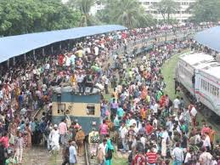
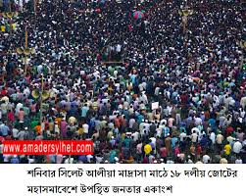
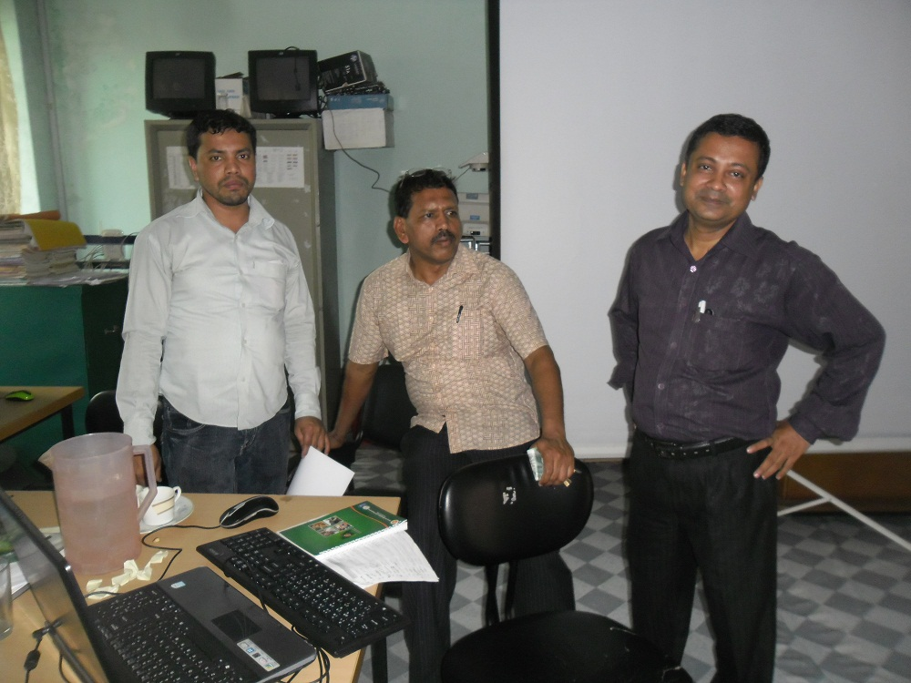

Slide 3
পাঠ পরিচিতি
শ্রেণীঃ নবম শ্রেণি
বিষয়ঃ গণিত
অধ্যায়ঃ প্রথম
বিশেষ পাঠঃ বাস্তব সংখ্যা
সময়ঃ ৪৫ মিনিট

Slide 4
শিখন ফল
এই পাঠ শেষে শিক্ষার্থীরা -
১। মূলদ ও অমুলদ সংখ্যার ধারণা সংজ্ঞায়িত করতে পারবে।
২। বাস্তব সংখ্যার শ্রেণিবিন্যাস ব্যাখ্যা করতে পারবে।
৩। বাস্তব সংখ্যার গাণিতিক প্রয়োগ করতে পারবে।
৪। $\sqrt{2}$ একটি অমূলদ সংখ্যা প্রমাণ করতে পারবে।

Slide 5
পাঠ পরিকল্পনা
 | ধাপ | কার্যক্রম | সময় | উপকরন
১ | প্রস্তুতি | কুশল,বিনিময়,শ্রেণিবিন্যাস পূর্ব জ্ঞান যাচাই, ও পাঠশিরোনাম ঘোষণা | ৫ মি
 | শিখন ফল -১ | একক কাজ সংক্ষিপ্ত বক্তব্য ও প্রদর্শন | ৫ মি | DC+মার্কারবোর্ড
২ | শিখন ফল -২ | দলীয় কাজ, সংক্ষিপ্ত বক্তব্য ও প্রদর্শন | ১০ মি | DC+মার্কারবোর্ড
 | শিখন ফল -৩ শিখন ফল -৪ | একক কাজ ,সংক্ষিপ্ত বক্তব্য ও প্রদর্শন একক কাজ ,সংক্ষিপ্ত বক্তব্য ও প্রদর্শন | ১০ মি ১০মি | DC+মার্কারবোর্ড DC+মার্কারবোর্ড
৩ | মূল্যায়ন | সৃজনশীল প্রশ্ন | ১০ মি | DC+মার্কারবোর্ড
৪ | বাড়ির কাজ | প্রশ্ন | ৪ | DC+মার্কারবোর্ড
৫ | সমাপ্তি | ধন্যবাদ | ১

Slide 6
শুরু
-4 -3 -2 -1 1 2 3 4
0

Slide 7
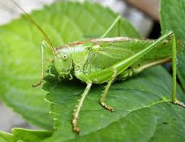
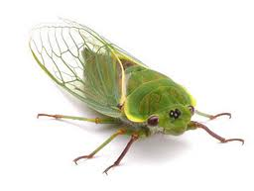
$$5$$
6
বাস্তব
সংখ্যা
$\frac{1}{4}$
14

Slide 8
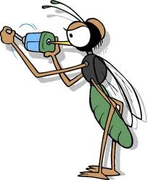
অবাস্তব সংখ্যা
পাসফোর্টধারী মশা

Slide 9
বাস্তব সংখ্যা
মূলদ
পুর্ণ সংখ্যা
ভগ্নাংশ
অমূলদ
ধনাত্মক সংখ্যা
0
ঋনাত্বক সংখ্যা
সাধারণ
দশমিক
মৌলিক
1
যৌগিক
প্রকৃত
অপ্রকৃত
মিশ্র
সসীম
সসীম আবৃত
অসীম অনাবৃত

Slide 10
বাস্তব সংখ্যা
মূলদ সংখ্যা
পূর্ণ সংখ্যা
শুন্য
ভগ্নাংশ
0
অমূলদ সংখ্যা
প্রকৃত
সসীম
ধনাত্মক সংখ্যা
সাধারণ
অসীম
$$π$$
$$\sqrt{2,}$$
$\sqrt{5}$
1 , 2 ,4 ,6 10, -3 ,-5
দশমিক
অপ্রকৃত
অসীম
অনাবৃত
যৌগিক
মিশ্র
আবৃত
1,2,3,4……..
মৌলিক
$$\sqrt{10,}$$
ঋনাত্বক সংখ্যা
-1 ,-2, -3, -4..

Slide 11
কয়েকটি সংজ্ঞা
মুলদ সংখাঃ যে সংখ্যাকে দুইটি পুর্ণ সংখ্যার ভাগফল আকারে প্রকাশ করা হয় তাকে মুলদ সংখ্যা বলে।
অমুলদ সংখাঃ যে সংখ্যাকে দুইটি পুর্ণ সংখ্যার ভাগফল আকারে প্রকাশ করা যায় না তাকে অমুলদ সংখ্যা বলে।

Slide 12
কর্ম পত্র
প্রমাণ কর $\sqrt{2} একটি অমূলদ সংখ্যা।$
আমরা জানি, 1 < 2 < 4 $∴ \sqrt{1}$ < $\sqrt{2}$ < $\sqrt{4 }$ বা, 1 < $\sqrt{2}$ < 2 সুতরাং $\sqrt{2}$ এর মান 1 অপেক্ষা বড় এবং 2 অপেক্ষা ছোট । অতএব, $\sqrt{2}$ পূর্ণসংখ্যা নয় । $\sqrt{2}$ মূলদ সুংখ্যা অথবা অমূলদসংখ্যা। যদি $\sqrt{2}$ মূলদ সংখ্যা হয় তবে- ধরি, $\sqrt{2}=$ $\frac{\text{p}}{\text{q}}$ { যেখানে p ও q স্বাভাবিক সংখ্যা ও পরস্পর সহ মৌলিক এবং q> 1} | বা, 2 = $\frac{{\text{p}}^{\text{2}}}{{\text{q}}^{\text{2}}}$ বর্গ করে বা, $\text{2}\text{q}\text{=}\frac{{\text{p}}^{\text{2}}}{\text{q}}$ {উভয় পক্ষকে q দ্বারা গুন করে} স্পষ্টত , 2q পূর্ণ সংখ্যা কিন্তু $\frac{{\text{p}}^{\text{2}}}{\text{q}}$ পূর্ণ সংখ্যা নয় ,কারন p ও q স্বাভাবিক সংখ্যা ও পরস্পর সহ মৌলিক এবং q> 1 $∴$ 2q এবং $\frac{{\text{p}}^{\text{2}}}{\text{q}}$ সমান হতে পারেনা , অর্থাৎ $2q≠\frac{{\text{p}}^{\text{2}}}{\text{q}}$ $∴\sqrt{2}$ এর মান $\frac{\text{p}}{\text{q}}$ আকারের কোন সংখ্যা হতে পারেনা। অর্থাৎ$\sqrt{2} ≠\frac{{\text{p}}^{\text{2}}}{\text{q}}$ । $∴\sqrt{2}$ একটি অমূলদ সংখ্যা।

Slide 13
কর্ম পত্র
2 এবং 2.5 এর মধ্যে দুইটি অমূলদ সংখ্যা লিখ
মনে করি,
a = 2.101001000100001…….
b = 2.202002000200002……
স্পটত 2< 2.101001000100001….<2.5
এবং 2< 2.202002000200002….<2.5
সুতরাং 2 এবং 2.5 এর মধ্যে a ও b অবস্থিত এবং তারা উভয়
অমূলদ সংখ্যা ।
সুতরাং a ও b দুইটি অমূলদ সংখ্যা যা 2 এবং 2.5 এর মধ্যে অবস্থিত।

Slide 14
$$\sqrt{5}$$
3
3.5
১নং
২নং
৩নং
ক) ৩ নং সংখ্যাটি কোন ধরনের সংখ্যা ?
খ) প্রমাণ কর ২নং সংখ্যাটি একটি অমূলদ সংখ্যা।
গ) ১নং ও ৩ নং সংখ্যাটির মধ্যে দুইটি অমূলদ সংখ্যা লেখ।

Slide 15
বাড়ির কাজ
$\sqrt{7}\text{সংখ্যাটি একটি অমুলদ সংখ্যা}$ প্রমাণ কর।

Slide 16
ধন্যবাদ

